Slide 1
Team 3: OPC-UA-Server-Farm
Software Engineering | 13.11.2020 |
D. Zichler, N.Huber, N.Hörber, N.Fischer, K.Knöpfle, P.Förster
https://github.com/ghNico/TINF19C-Team-3-OPC-UA-Server-Farm

Slide 2
Gliederung
Vorstellung des Teams
Was ist OPC UA? (evtl. wegtun)
Ziel unseres Projektes (Master Use Case)
Funktionsumfang und Anforderungen
Produktübersicht (Black-Box)
Architekturübersicht & Module (White Box)
Core Library (Parser & Server Host)
User Interface
Logger
Vorgehensweise beim Testen
Live Demo
Fazit / Ausblick

Slide 3

Vorstellung des Teams
Name | Rolle | Inf-Nr.
Daniel Zichler | Testmanager | 19055
Niclas Hörber | Projektleiter | 19046
Niklas Huber | Tech. Redakteur | 19216
Philipp Förster | Produktmanager | 19091
Kay Knöpfle | Produktmanager | 19067
Nico Fischer | Systemarchitekt | 19034

Slide 4



Was ist OPC UA?
Kommunikationsprotokoll für Industrie 4.0 und IoT
Standardisierter Zugriff auf Maschinen, Geräte und andere Systeme (industrielles Umfeld)
Herstellerunabhängigen und gleichartigen Datenaustausch
OPC UA Server
Basis der OPC UA Kommunikation
Stellt OPC Schnittstelle nach außen bereit
OPC UA Client
Gegenstück zu Server
Verbindet sich mit Server -> Daten von Server auslesen
OPC Standard: Jeder OPC UA Client auf jeden OPC UA Server zugreifen
OPC UA Test Client
Testet Konfiguration und Funktion eines OPC UA Servers
Quelle: https://www.opc-router.de/was-ist-opc-ua/#OPC-Foundation-Video

Slide 5
Ziel unseres Projektes
Master Use Case: OPC UA Clients mithilfe einer Serverfarm testen
Serverfarm soll nur auf einen Computer sein
Mehrere virtuelle OPC UA Servers (via Netzwerk bereitgestellt)
10 verschiedene Serverprofile
Mit AML Konfigurationsdatei (CAEX 3.0) parametrisierbar
Zielgruppe: Entwickler und Tester von Anwendungen mit OPC UA Client-Interface

Slide 6
Funktionsumfang und Anforderungen
Identifizierender Geschäftsprozess: „Simplified testing of OPC UA Clients“ (Master Use Case)
Also: User will mehrere OPC UA Clients testen
Dazu: Serverfarm starten
Daraus ergeben sich 3 Use Cases:
„Set server profiles“
„Starting server farm“
„Testing OPC UA Client(s)“
„Set server profiles“: User will Server Profile festlegen (bevor Serverfarm gestartet wird)
„Starting server farm“: User will die Serverfarm starten
„Testing OPC UA Client(s)“: User will OPC UA Clients testen

Slide 7
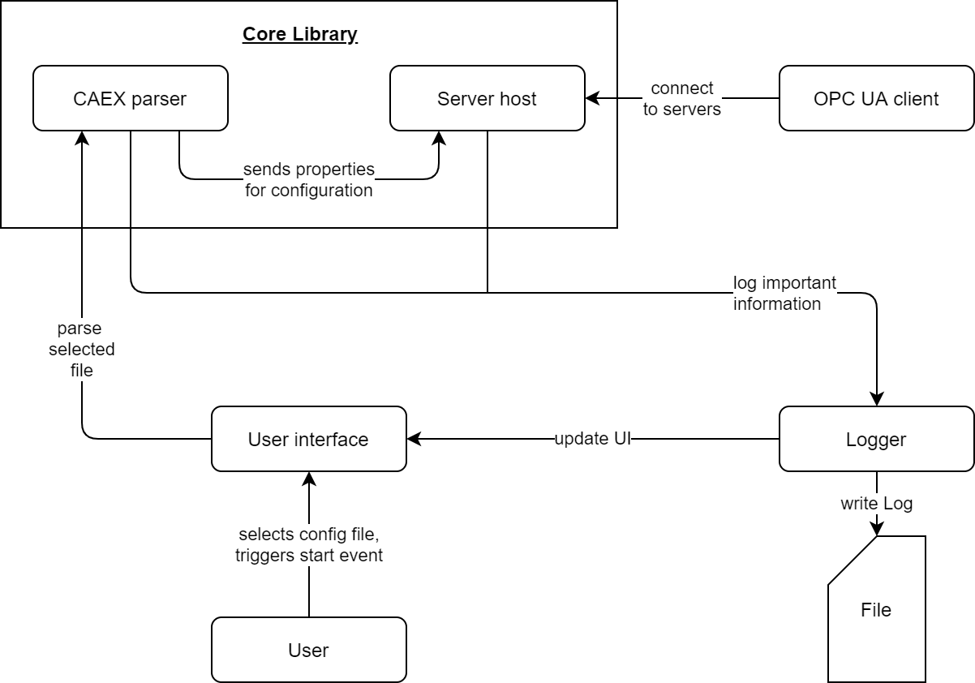
Produktübersicht

Slide 8
Modul: Core Library

Slide 9
SubModul: Parser

Slide 10
SubModul: Server Host

Slide 11
Modul: User Interface

Slide 12
Modul: Logger

Slide 13
Vorgehensweise beim Testen

Slide 14
Live Demo

Slide 15
Fazit beim Ausblick

Slide 16
Team 3: OPC-UA-Server-Farm
Software Engineering | 13.11.2020 |
D. Zichler, N.Huber, N.Hörber, N.Fischer, K.Knöpfle, P.Förster
https://github.com/ghNico/TINF19C-Team-3-OPC-UA-Server-Farm

